Slide 1

スケジュール（案）
自己紹介カード作成頂いた方、
ありがとうございました！
 | 6月 | 7月 | 8月
#1 開発環境紹介
#2 暫定API 説明
ｺｰﾄﾞ生成AI(Cline)連携
RAGﾁｬｯﾄ復習
#3 業務効率化AIﾂｰﾙｻﾝﾌﾟﾙ
ﾏﾙﾁﾓｰﾀﾞﾙAI API
o3-mini
#4 ｻﾝﾄﾞﾎﾞｯｸｽAPI説明
ﾁｬﾝｸ分割
Embdedding
#5 LangGraph
UI
#1
#2
#3
#4
#5

Slide 2

本日の内容
開発環境の設定について、ご参考までに私の設定をご紹介します。
（もっといいやり方があれば、掲示板に書き込みなどで教えてください！）
・Pythonのﾊﾞｰｼﾞｮﾝ
・開発環境 vscode と 拡張機能(日本語化、 Pylance)
・仮想環境 venv 作成、ライブラリインストール方法
・vscode と venvの連携
・動作確認
※基本的な内容なのでご存じの部分も多いかもしれません。

Slide 3

Pythonインストール
・最新バージョンはライブラリが対応していないこともあるため、
3.11あたりを使っています。
・C:\Python311 のような浅い位置にインストールした方が分かりやすい。
（デフォルトの位置は深すぎてどこか忘れてしまう）
インストール手順の参考：
Pythonのインストール（Windows11編） #Python - Qiita

Slide 4



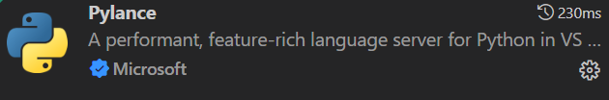
開発環境 VSCodeのインストール
下記のサイトを参考に、VSCodeインストール、拡張機能で日本語化までする（CloudFormation, YAMLは不要） 。
Visual Studio Codeのインストールと設定 #初心者 - Qiita
拡張機能として、PythonとPylanceもいれておく
※Pylanceはコードの入力補助
vscode拡張機能
Pylance: VS Codeにおいて最も優れたPython拡張機能 - k.dev

Slide 5
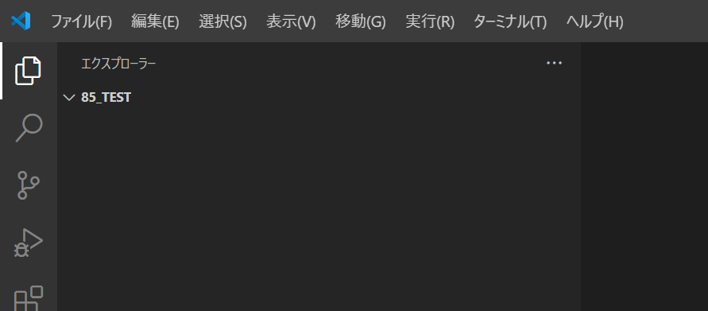
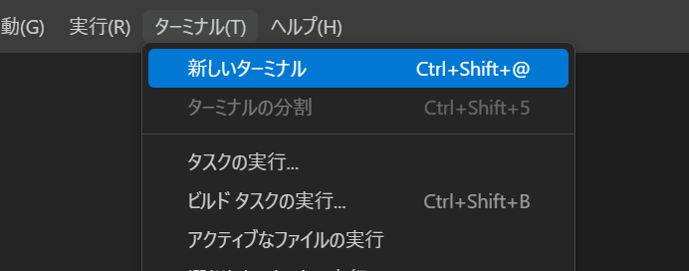
開発環境 VSCodeの起動
vscode起動後、Ctrl+K+Oで作業フォルダをセット。
右の例は、85_test というフォルダをセットした状態。
まだフォルダは空なのでファイルは何も表示されていません。
新しいターミナルを開きます。

Slide 6
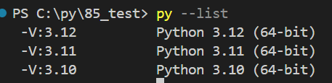
仮想環境の作成
（一度作成済みの場合は操作不要）
インストールされているpythonのバージョンを確認。
py –list
python仮想環境を作成します。
Ver 3.11で仮想環境を作成する例：
(.venvは任意のフォルダ名)
py -3.11 -m venv .venv
仮想環境を作成する理由：インストールしているPythonのバージョンが複数になってきて、さらに使用するライブラリも多くなってくるとゴチャゴチャ。ライブラリの依存関係で謎のｴﾗｰ発生。 → 案件ごとにきれいな環境でやりたい。

Slide 7

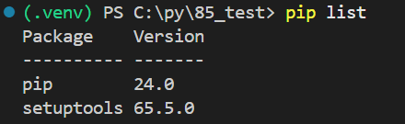
ライブラリインストール
（一度ライブラリインストール済みの場合は操作不要）
vscode下段のターミナルで仮想環境を起動します
.venv\Scripts\activate
仮想環境 .venv
現在インストールされているライブラリを確認
pip list
proxyを設定します
pipを最新化
python -m pip install --upgrade pip

Slide 8
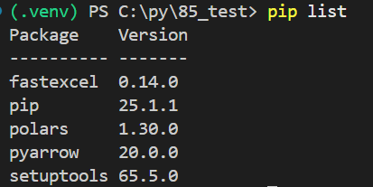
必要なライブラリをインストール
pip install polars
pip install fastexcel
※ｻﾝﾌﾟﾙでExcel操作するためのライブラリ
インストールされているライブラリを確認
pip list
追加された

Slide 9
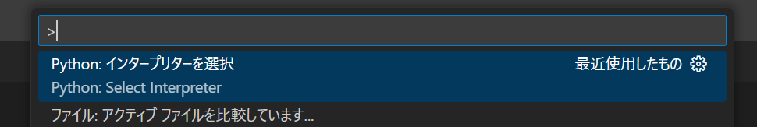
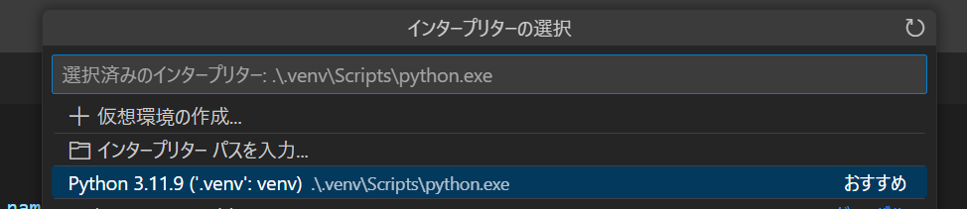

Vscodeと仮想環境の連携
Ctrl+Shift+P で Python:インタープリターを選択
作成した仮想環境を選択
Vscodeの右下に、選択した仮想環境が表示される
仮想環境 .venv

Slide 10
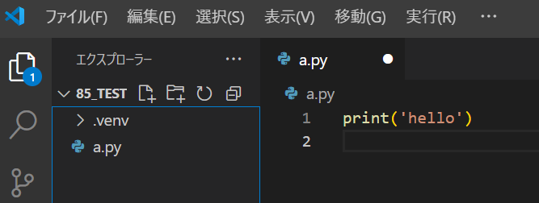
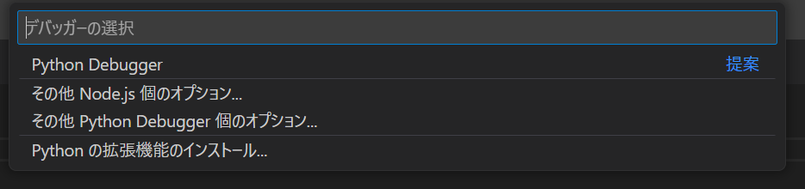
仮想環境の動作確認
右図の赤枠クリックでa.pyというファイルを作成。
ファイルの中に、以下を記載します。
print(‘hello’)
F5でデバッグ実行します。
右図が出た場合は、Python Debugger を選択

Slide 11
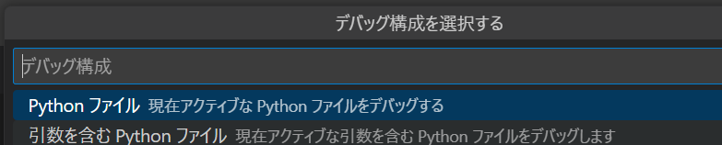
仮想環境の動作確認
右図が出た場合は、Pythonファイル を選択
ターミナルに hello が表示されます

Slide 12
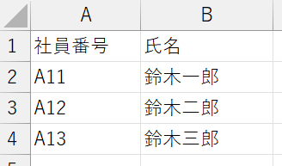
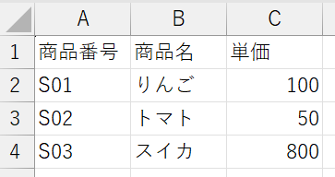
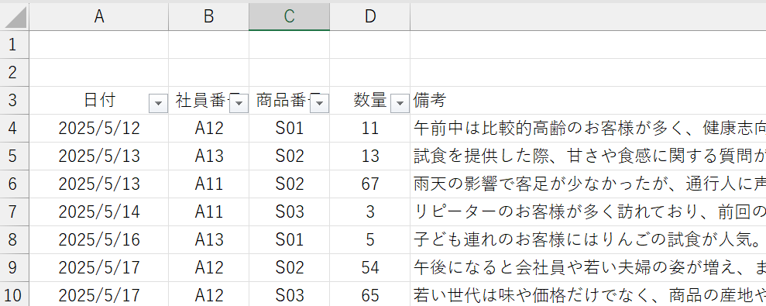
Pythonの動作確認 概要
次々回のAIを活用した業務効率化例の前段として、
Excelデータの操作を練習します。
（実業務ではExcelも結構多い！）
社員マスタ
商品マスタ
問題設定：
右図の３つのExcelを対象に、
以下の手順をPythonで行います。
・3つのExcelデータを結合
・単価×数量で金額を計算
・社員・商品別の金額をピボット集計
・商品ごとに備考欄を結合、要約し
商品の傾向を把握（次々回）
販売実績
文章データ（販売員のメモの想定）

Slide 13


Pythonの動作確認 使用するライブラリ
 | Polars | Pandas
処理速度 | ◎ | △
記述が簡易か | ○ | △
メジャー度 | △ | ○
安定性 | ○ | ◎
テーブルデータの操作にはPolarsを使用します。
似たようなライブラリにPandasがありますが、
高速、記述が容易なためPolarsを使います。
※主観の入ったです

Slide 14
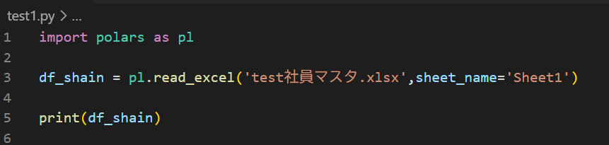
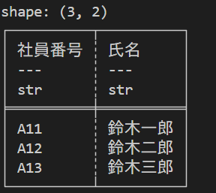
Pythonの動作確認 テーブルデータの読み込み
Excelからテーブルデータを読み込んで、
表示するコード： test1.py
実行結果：

Slide 15
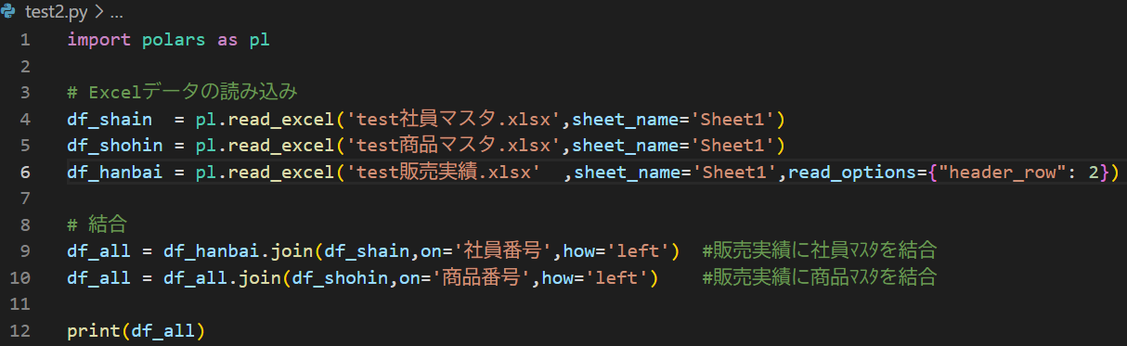
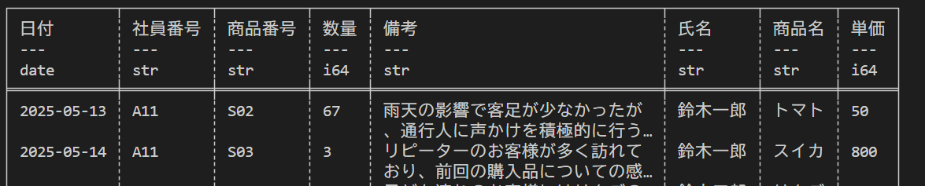
Pythonの動作確認 Excel読み込みと結合
コード：test2.py
実行結果：

Slide 16
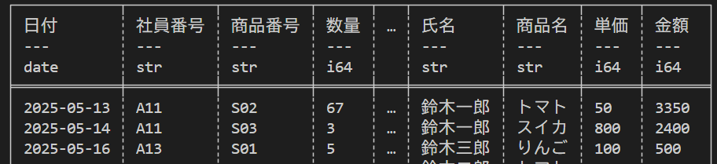
Pythonの動作確認 テーブルデータ内の計算
コード：test3.py
（追加部分）
実行結果：

Slide 17
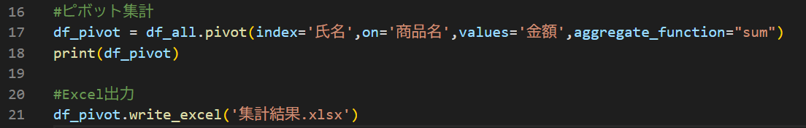
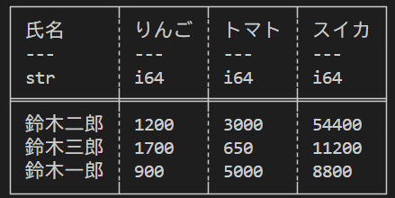
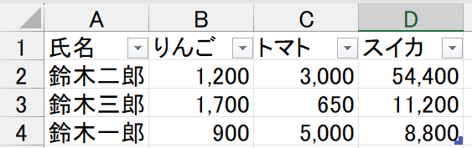
Pythonの動作確認 テーブルデータのピボット集計、Excel出力
コード：test4.py
（追加部分）
実行結果：

Slide 18
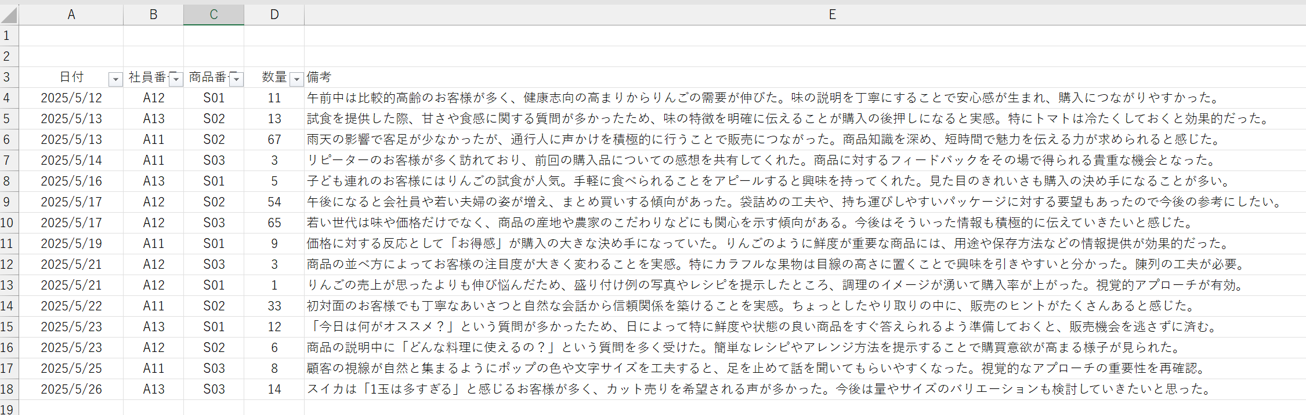
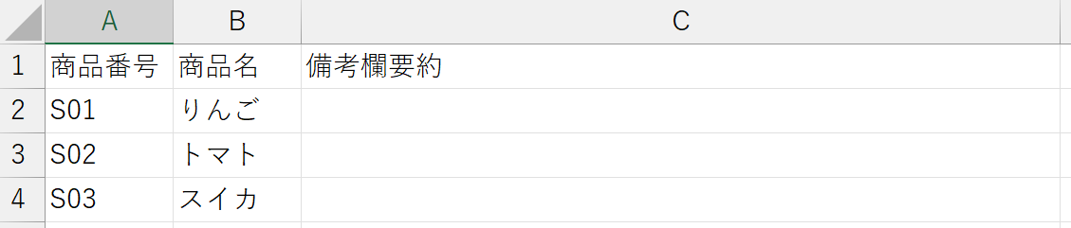
Pythonの動作確認 備考欄の集約と要約 （次々回）
元のデータ：
商品ごとに備考欄を集約して要約：
要約をここに出力

Slide 19
Pythonの動作確認 エラー発生時
test4.py を実行すると右図のエラーが出ます。
（ライブラリの不足）
エラーの指示通り、
pip installをしてください。
その他 不明なエラーは先ずはAIに問い合わせると早い。

Slide 20
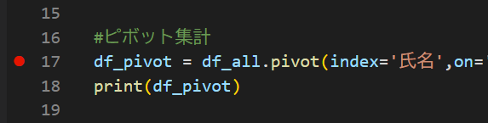
Pythonの動作確認 デバッグ
処理を途中で停止したい場合は、右図のように赤丸をつけ、F5 でデバッグ開始すると止まります。
デバッグせずに実行する場合は、Ctrl+F5

Slide 21

Pythonの動作確認 その他
・DBのテーブルからもデータ抽出して同じようなことができます。
・exeにしてエンドユーザへ配布することも可能 （PoCなどで）
・pythonとインタラクティブに会話形式で実行も便利
(Jupyter Notebook拡張機能)

Slide 22
次回
3週間後の予定。
よろしければ次回までに開発環境の設定と動作確認をお願いします。
困りごとなどありましたら掲示板に記載願います。
次回内容
・暫定APIの説明
・vscodeにCline、APIを連携し、AIによるコード生成を試行

Slide 23


AzureOpenAI API のセキュリティ
クラウド側：
・機密データは他社で利用不可 ※1
・AIモデル学習されない ※2
・オプトアウト(データ保存なし) ※3
通信：httpsで暗号化
※1 ※2 参考：
https://learn.microsoft.com/ja-jp/legal/cognitive-services/openai/data-privacy?tabs=azure-portal
※3 オプトアプトとは：
初期設定では、最大30日間は不正利用監視のためMicrosoftが閲覧できるようデータ保存されるが
これをキャンセルするもの。

Slide 24

Cline
・vscode拡張機能の AIエージェント
・AzureOpenAI APIと連携可能
・Apache License 2.0
・MCP(Model Context Protocol)と連携
参考サイト
VSCode × AIエージェント「Cline」で快適コーディング | 記事一覧 | エクシオ・デジタルソリューションズ株式会社
ライセンス
cline/LICENSE at main · cline/cline

